Slide 1





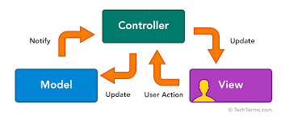
Vizsga mintafeladatok

Slide 2
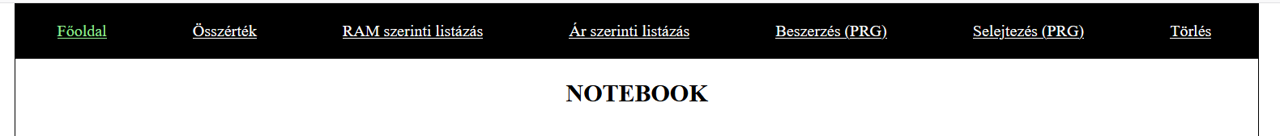
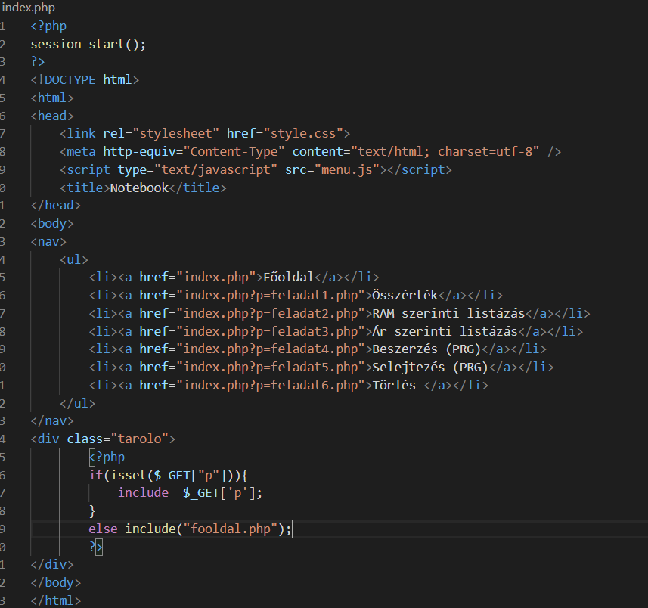
Ismétlés: Menüvezérelt weboldal készítése PHP segítségével

Slide 3
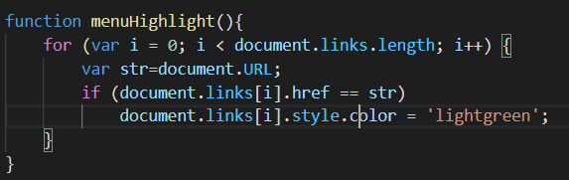
Ismétlés: az aktív menü megjelenítése
<?php
$host = 'localhost';
$db_name = 'adatbazisNev';
$db_username = 'root';
$db_password = '';
$options = [PDO::ATTR_ERRMODE => PDO::ERRMODE_EXCEPTION,PDO::ATTR_DEFAULT_FETCH_MODE=>PDO::FETCH_ASSOC];
try{
$db = new PDO("mysql:host=$host;dbname=$db_name; charset=utf8",$db_username,$db_password,$options);
}catch(PDOException $e) {
//echo "hiba:".$e->getMessage();
echo "!!! az adatbazis kapcsolodas sikertelen !!!";
exit;
}
?>
Adatbázis kapcsolódás

Slide 4
NOTEBOOK
Adott egy notebook adatbázis, amit a notebook.sql fájlból importálva tud majd használni (utf8 illesztés szükséges).
Az adatbázishoz készítsen menüvezérelt grafikus alkalmazást, mely a következő információkat képes nyújtani jól átlátható formátumban, mindig csak egy kiválasztott kérdésre válaszolva:
Összérték: Mennyi a raktáron lévő gépek összértéke?
RAM: Listázza ki az adott GB RAM-mal rendelkező gépek gyártóját és típusát! A RAM értékét a felhasználó válassza ki 1GB és 8 GB közötti érték lehet!
Ár: Listázza ki azokat a gépeket típussal, melyek ára adott ár feletti. Ezt az árat a felhasználótól kérje be!
Beszerzés: Egy beszerzés történt, azokat a gépekből, melyek nincsenek raktáron, a cég vásárolt x darabot. Egy legördülő listában jelenjenek meg azok a termékek melyek nincsenek raktáron. Majd ezekből kiválasztva egyet kérje be a felhasználótól a vásárolt darabszámot és mentse el az adatbázisban!(update)
Selejtezés: Csoportos selejtezés történt a notebookok terén. Kiválasztva egy processzor típust, a cég le szeretné selejtezni azokat a notebookokat melyek a megadott processzor típussal rendelkeznek, a darabszámukat 0-ra kell állítani. (update) . Jelenítsük meg a leselejtezett termékeket típusát és darab számait.
Törlés: Törölje a raktárból azokat a gépeket, melyek operációs rendszere nem megfelelő, elavult. Egy legördülő listában ki lehessen választani az operációs rendszert, és ha van ilyen notebook, akkor törlödjön. A törlés előtt kérjen megerősítést! A törölt gépek adatait tárolja el egy archív táblába!(delete)

Slide 5
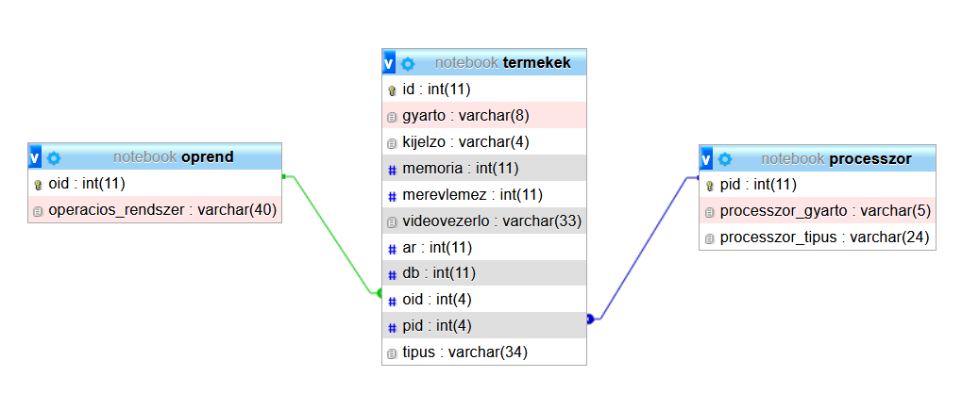
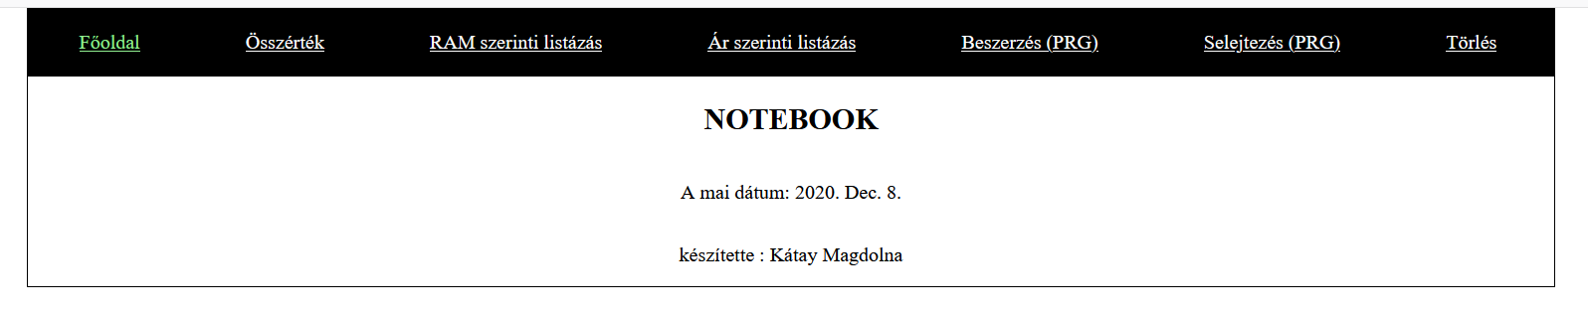

Slide 6
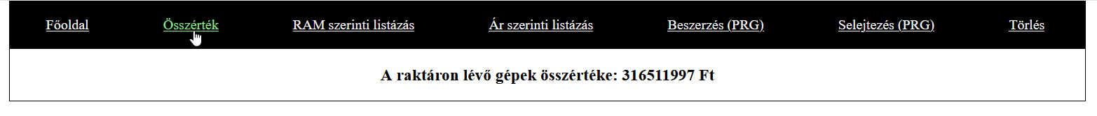
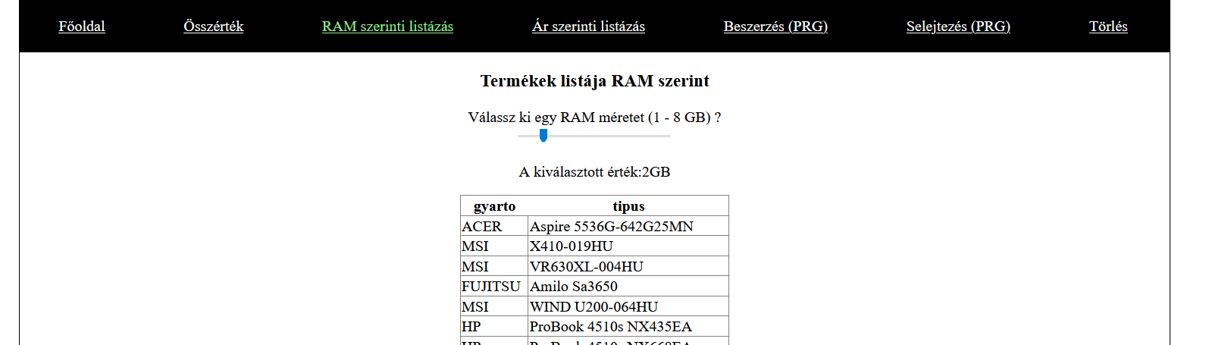
Feladat 1
Feladat 2

Slide 7
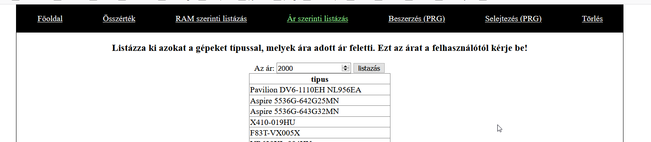
Feladat 3

Slide 8
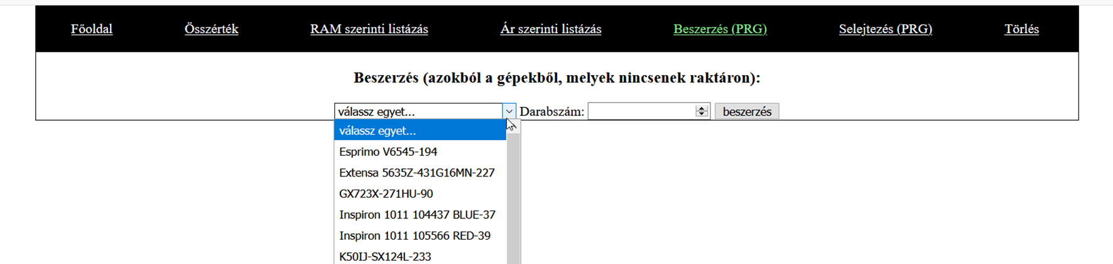
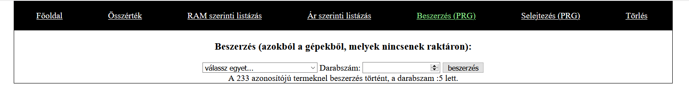
Feladat 4.

Slide 9
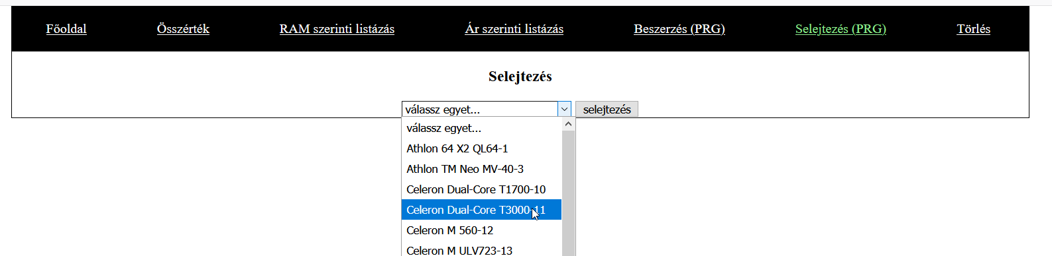
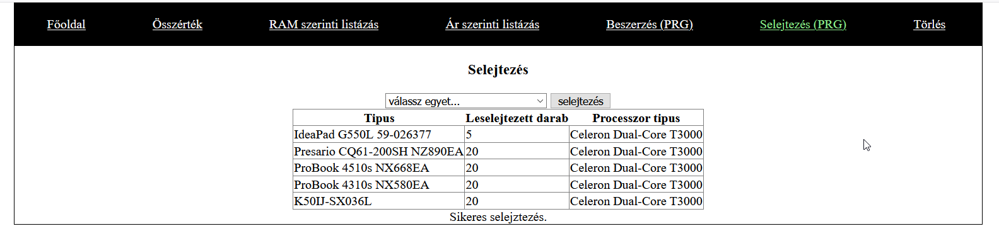
Feladat 5.

Slide 10
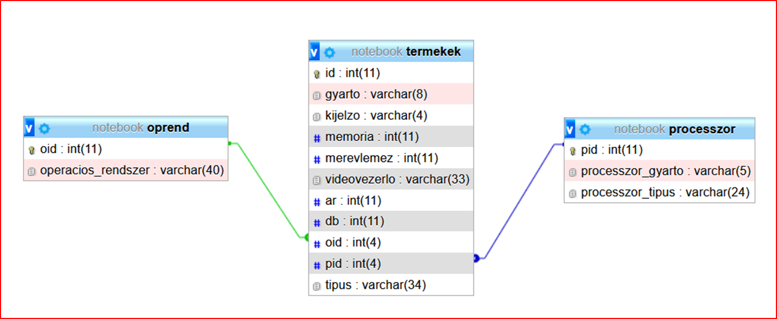
Felmérő feladatok:
Jelenítsük meg egy HTML táblázatban, hogy hány darab termék van az egyes operációs rendszerekkel ?
Jelenítsük meg egy HTML táblázatban, hogy hány darab termék van az egyes proceszorokkal ?
Egy legördülő listában jelenítsük meg az operációs rendszereket, melyekből egyet ha kiválaszt a felhasználó, jelenítsük meg az ilyen op.rendszerrel rendelkező termékek tipusát, egy számozott listában!(Tanárnőtől kérdezd megoldás kettőt)
Egy legördülő listában jelenítsük meg a processzorokat, melyekből egyet ha kiválaszt a felhasználó, jelenítsük meg az ilyen proceszorral rendelkező termékek tipusát,gyártóját egy táblázatban!
Jelenítsük meg egy html táblázatban a legdrágább termék/termékek tipusát, gyártóját és árát!
Egy legördülő listában jelenítsük meg az összes létező gyártót, melyekből egyet ha kiválaszt a felhasználó, jelenítsük meg a hozzá tartozó termékek tipusát egy számozatlan listában!
Egy űrlap segítségével valósítsuk meg egy új operációs rendszer bevezetését az oprend táblába!
Egy űrlap segítségével valósítsuk meg egy új tipusú processzor bevezetését a processzor táblába!

Slide 11
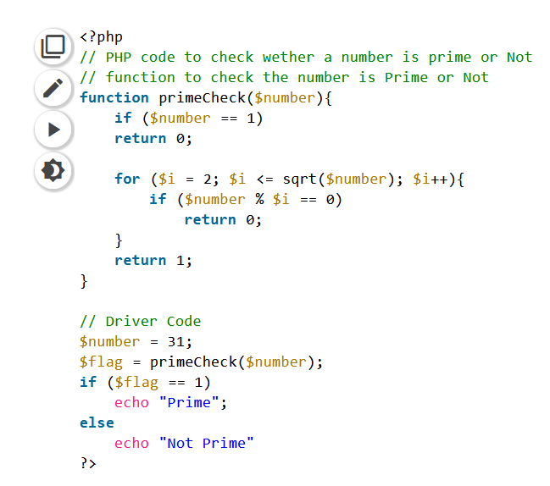
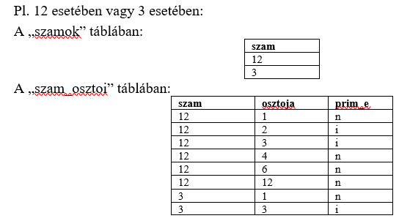
Feladat: Osztók
Hozzon létre egy „osztok” adatbázist. Az adatbázisban 2 tábla található:
-szamok { szam (1 és 1000000 közötti egész szám, elsődleges kulcs }
-szam_osztoi { szam (egész szám, elsődleges kulcs), osztoja (egész szám, elsődleges kulcs), prim_e (karakter: i/n) }
Készítsen a teljes adatbázisról másolatot exportálással!

Slide 12
Az adatbázishoz készítsen menüvezérelt grafikus alkalmazást, mely a következő információkat képes nyújtani jól átlátható formátumban, mindig csak egy kiválasztott kérdésre válaszolva:
Prímszám-e: a felhasználó által bekért számról kiírja, hogy prímszám-e.
Feltöltés: a felhasználó által megadott egész szám osztóit meghatározza. Ha még nincs az adatbázisban, akkor kiszámolja és eltárolja a megfelelő táblákban. Tárolásnál az egyes osztóknál azt is eltárolja, hogy az prímszám-e vagy sem. Ha a megadott szám már benne van az adatbázisban, akkor jelzi, hogy az a szám már feltöltésre került.
Kiíratás: a felhasználó által megadott szám osztóit kiírja vesszővel elválasztva. Ha az adott szám már benne van az adatbázisban, csak akkor történik a kiíratás. Ha még nincs az adatbázisban, akkor hibaüzenet, hogy az a szám még nincs feltöltve.
Prímszámok listája: a felhasználó által megadott alsó és felső határszámok közötti prímszámokat írja ki az adatbázisból, tehát csak a már feltöltött prímosztókat, és mindegyiket csak egyszer.
Statisztika: készítsen statisztikát, hogy a már feltöltött számok esetében melyik osztó hányszor szerepel az osztók között. A statisztika darabszám szerinti csökkenő sorrendben jelenjen meg.
Törlés: a felhasználó által megadott szám törlése az adatbázisból (a számot is és annak osztóit is).

